Slide 1
수빈공주와 5난쟁이들
9주차

Slide 2
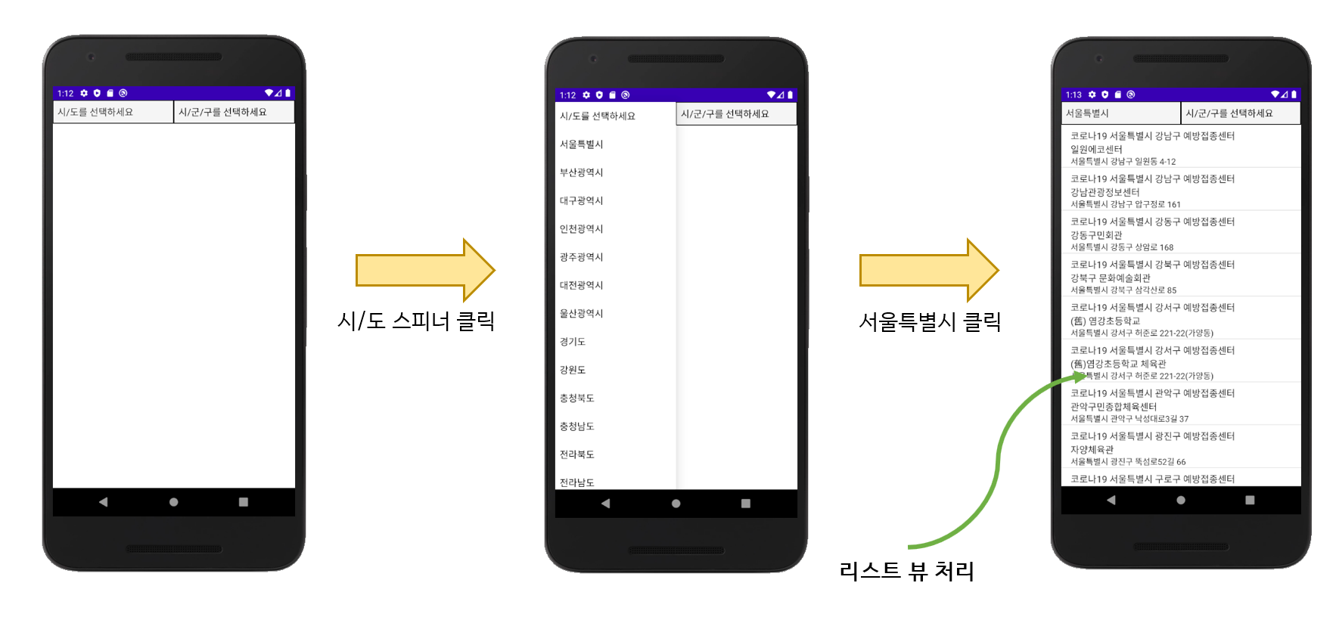
지난주 구현내용
지난주까지 구현한 앱
Suvin Princess and 5 dwarfs

Slide 3
9주차 목표
가까운 예방접종센터 위치
디자인 수정
추가사항 토의
Suvin Princess and 5 dwarfs

Slide 4
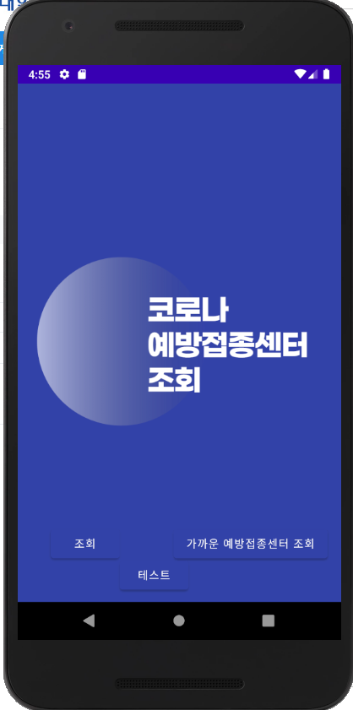
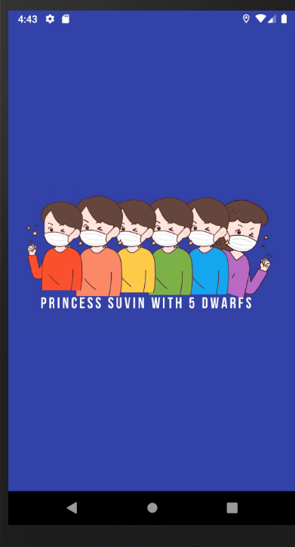

디자인 수정
메인 화면
앱 실행 시, 로고가 뜨고 메인 화면으로 전환
메인 화면에 조회 버튼과 가까운 예방접종센터 조회 버튼 추가
Suvin Princess and 5 dwarfs

Slide 5
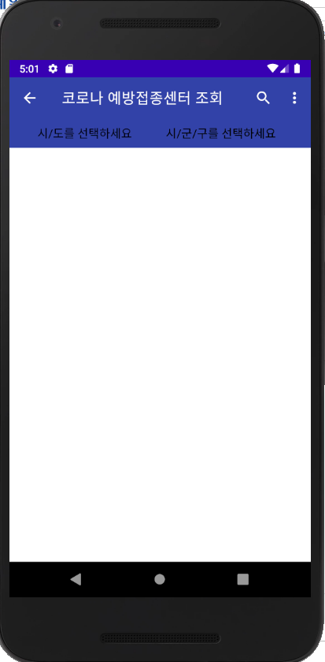
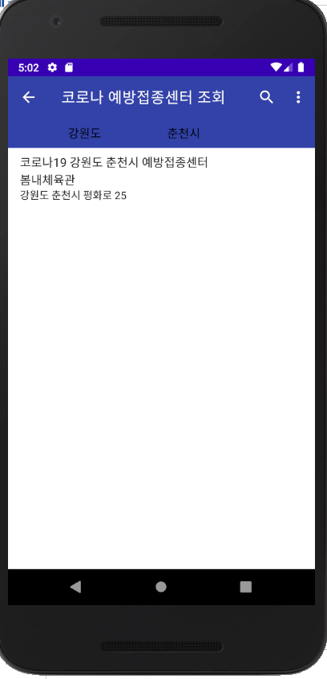
디자인 수정
조회 화면
툴바 색깔 변경 및 아이콘, 텍스트 추가
스피너 색 변경
Suvin Princess and 5 dwarfs

Slide 6
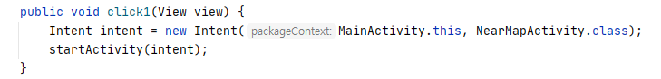
가까운 예방접종센터 찾기 (1/3)
가까운 예방접종센터 조회 버튼 클릭 시, NearMapActivity로 화면전환
Suvin Princess and 5 dwarfs

Slide 7
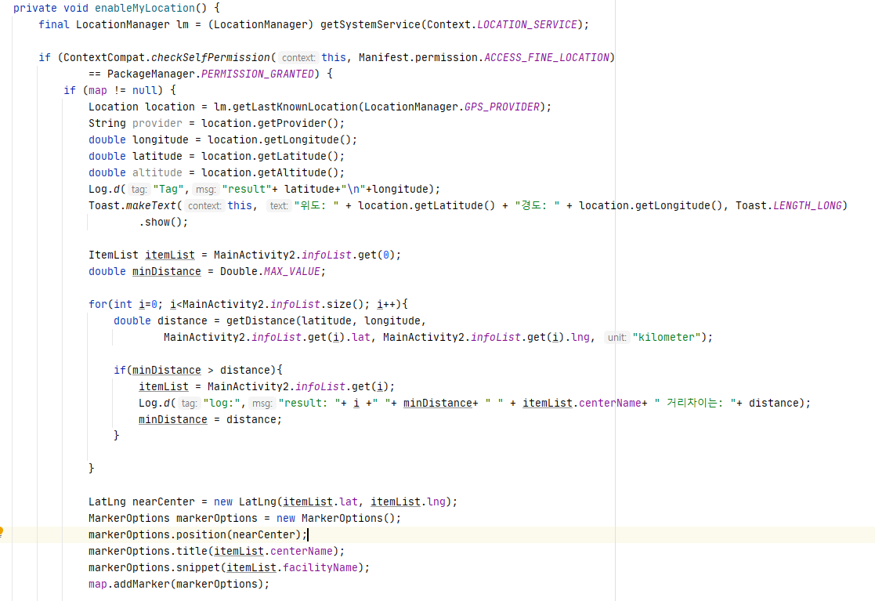
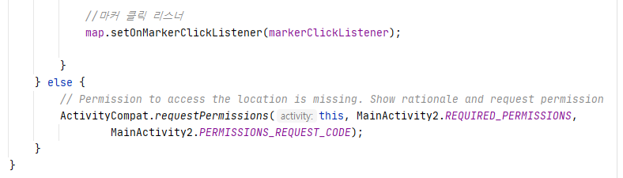
가까운 예방접종센터 찾기 (2/3)
1
1. 내 위치의 위도 경도를 따옴
2. 모든 예방접종센터들과 거리를 비교
3. 거리가 짧은 곳의 위도, 경도 저장
4. 지도의 마커로 표시
5. 만약 내 위치 허용이 안 되어있으면,
허용 창 띄우기
2,3
4
5
Suvin Princess and 5 dwarfs

Slide 8
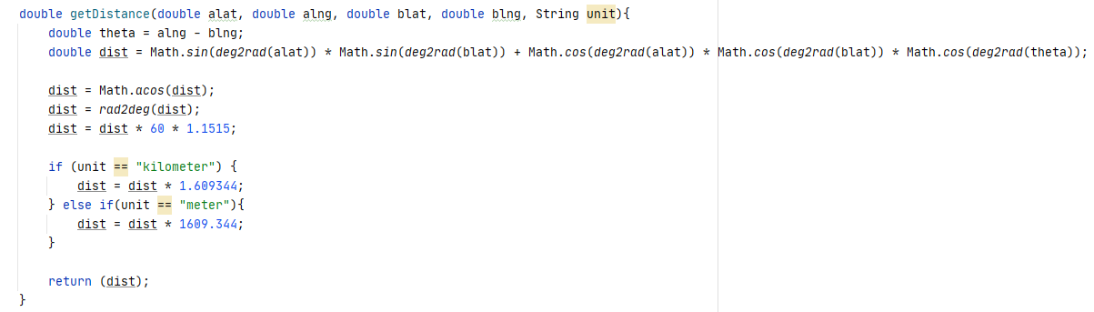
가까운 예방접종센터 찾기 (3/3)
거리 계산 함수
Suvin Princess and 5 dwarfs

Slide 9
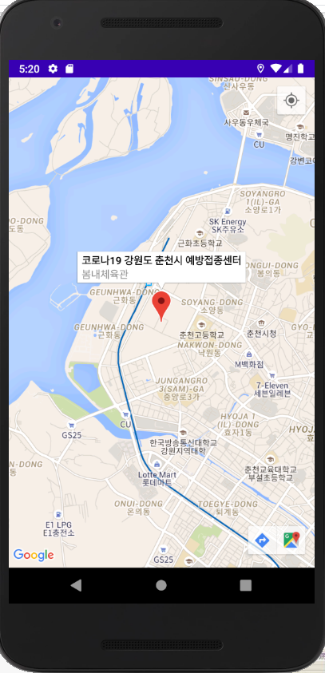
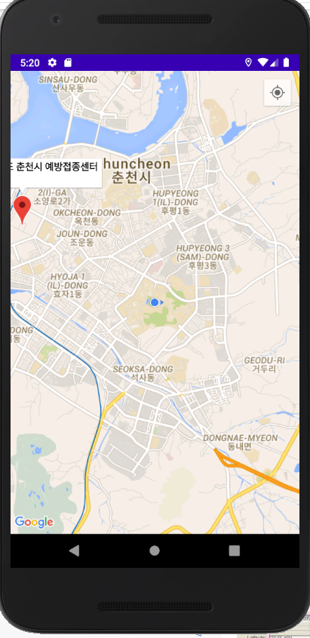
코드 실행
Suvin Princess and 5 dwarfs

Slide 10
추가예정
검색기능
마커 누를 시, 정보창 구현
길 찾기
디자인 보완
Suvin Princess and 5 dwarfs

Slide 11
Q&A

